Slide 1
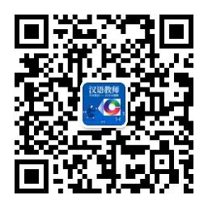

Slide 2
1. 马 | mǎ
2. 牛 | niú
3. 羊 | yánɡ
4. 猪 | zhū
5. 狗 | ɡǒu
6. 猫 | māo
7. 鸡 | jī
8. 鸭 | yā
9.鱼 | yú
10.鸟 | niǎo
11. 兔 | tù

Slide 3
1. 跟老师认识开心农场里的动物；
2.点击图片，出现汉字，再次点击图片，汉字消失；
3.十分钟后，请学生说出每种动物的名字。
GO

Slide 4
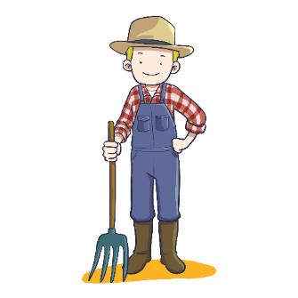
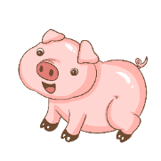
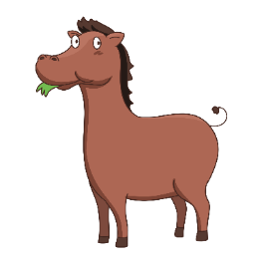
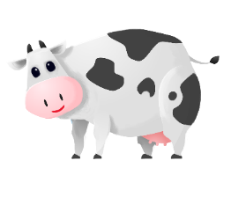
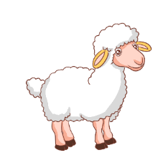
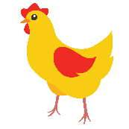
鸟
猪
牛
狗
兔
马
牛
鸡
猫
羊
鸭
鱼

Slide 5
1. 请学生根据生词选择正确的图片；
2.点击图片，如果选择正确，动物出来，继续答题；
3.如果选择错误，重新选择。
GO

Slide 6
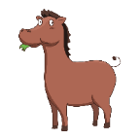
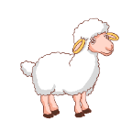
一头牛
tóu

Slide 7
一匹马
pǐ
牛

Slide 8
一只羊
zhī
牛

Slide 9
一只猫
zhī
牛

Slide 10
一只狗
zhī
牛

Slide 11
一头猪
tóu
牛

Slide 12
一只兔子
zhī
牛

Slide 13
一只鸭子
zhī
牛

Slide 14
一只鸡
zhī
牛

Slide 15
一只鸟儿
zhī
牛

Slide 16
一条鱼
tiáo
牛

Slide 17
牛

Slide 18
点击获取对外汉语教学资源，让你的课堂更精彩！

